Slide 1


高级大数据人才培养丛书之一，大数据挖掘技术与应用
数据挖掘
DATA MINING
刘 鹏 张 燕 总主编
王朝霞 主编 施建强 杨慧娟 陈建彪 副主编
曹 洁 宁亚辉 王伟嘉 袁晓东 张卫明 编者（按姓氏首字母排序）

Slide 2
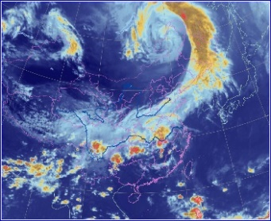









高级大数据人才培养丛书之一，大数据挖掘技术与应用
第六章 关联规则
关联规则是一种描述性的而非预测性的方法，经常用于发现隐藏在大型数据集背后的，项集之间的有趣关联或相互关系。20世纪60年代，Hajek等人在早期研究中介绍了许多关联规则学习的关键概念和方法，但是主要关注的是数学表达，而不是算法。20世纪90年代初，IBM公司Almaden研究中心的Agrawal等人将关联规则学习架构引入数据库社区，在超市内的销售终端系统记录的客户交易大型数据库中寻找商品之间的联系规则，这些规则刻画了客户购买行为模式，可以用来指导商家科学地安排进货、库存以及货架设计等。
应用市场：购物篮分析、交叉销售（Crossing Sale）、点击流分析、推荐系统、医疗诊断，以及通信、互联网、电子商务 ······
More
of
64

Slide 3
高级大数据人才培养丛书之一，大数据挖掘技术与应用
第六章 关联规则
6.1 基本概念
6.2 Apriori算法
6.3 FP-growth算法
3.1 数据挖掘概述
6.4 其他关联规则算法
6.5 实战：个人信用关联规则挖掘
习题
of
64

Slide 4

6.1 基本概念
第六章 关联规则
6.1.1 购物篮分析：啤酒与尿布的经典案例
早在20世纪80年代，沃尔玛超市就已经将关联规则应用到了商品管理之中。沃尔玛曾经对数据仓库中一年多的原始交易数据进行了详细的分析，发现许多美国家庭都是妻子在家照顾婴儿，丈夫去超市为婴儿买尿布。丈夫们在购买尿布时往往会顺便买两瓶啤酒来犒劳自己。这一现象引起了沃尔玛的重视，沃尔玛调整了货架的位置，把尿布和啤酒摆在相邻的位置，以便于年轻的爸爸们能顺利地同时找到这两种商品。这一故事中的“啤酒”与“尿布”的关系即为所谓的“关联性”，而“关联性”的发掘和利用则是本章所要讨论的“关联规则挖掘”。
of
64

Slide 5
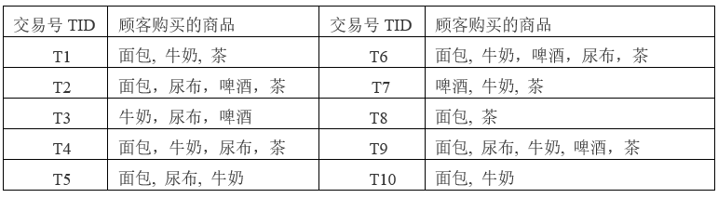
6.1 基本概念
第六章 关联规则
6.1.2 关联规则的概念
关联规则挖掘是指从一个大型的数据集（dataset）中发现有趣的关联或相关关系，即从数据集中识别出频繁出现的属性值集，也称为频繁项集，然后利用这些频繁项集创建描述关联关系规则的过程。关联规则相关定义如下：
1.项集(itemset)
设I={i₁,i₂,…,i_{m}}，是m个不同的项目的集合，每个i_{j}称为一个项目。项目的集合I称为项集。其元素的个数称为项集的长度，长度为k的项集称为k-项集。下表中每个商品就是一个项目，项集I={面包，牛奶，尿布，啤酒，茶}，I的长度|I|= 6。
of
64
Notes:
数据的购物篮模型用于描述两类对象之间一种常见形式的多对多关系。其中的一类对象是项（item），另一类对象是购物篮，后者有时称为交易。每个购物篮由多个项组成的集合（称为项集，itemset）构成。通常我们都假设一个购物篮中项的总数目较小，相对于所有项的总数目而言要小得多。而购物篮的数目通常假设很大，导致在内存中无法存放。

Slide 6
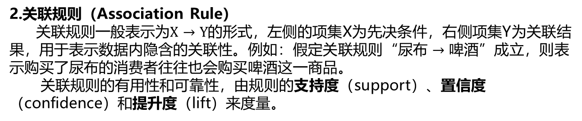
6.1 基本概念
第六章 关联规则
6.1.2 关联规则的概念
2.关联规则（Association Rule）
关联规则一般表示为$X→Y$的形式，左侧的项集X为先决条件，右侧项集Y为关联结果，用于表示数据内隐含的关联性。例如：假定关联规则“$尿布→啤酒$”成立，则表示购买了尿布的消费者往往也会购买啤酒这一商品。
关联规则的有用性和可靠性，由规则的支持度（support）、置信度（confidence）和提升度（lift）来度量。
of
64

Slide 7
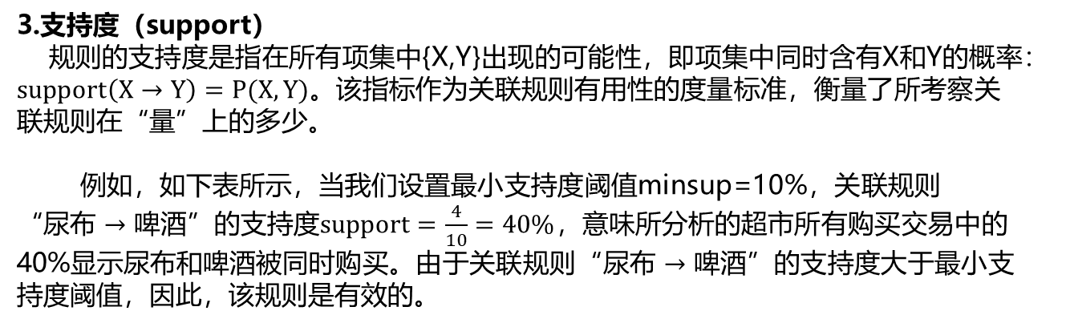
6.1 基本概念
第六章 关联规则
6.1.2 关联规则的概念
3.支持度（support）
规则的支持度是指在所有项集中{X,Y}出现的可能性，即项集中同时含有X和Y的概率：$support\left(X→Y\right)=P(X,Y)$。该指标作为关联规则有用性的度量标准，衡量了所考察关联规则在“量”上的多少。
例如，如下表所示，当我们设置最小支持度阈值minsup=10%，关联规则“$尿布→啤酒$”的支持度$support=\frac{4}{10}=40\%$，意味所分析的超市所有购买交易中的40%显示尿布和啤酒被同时购买。由于关联规则“$尿布→啤酒$”的支持度大于最小支持度阈值，因此，该规则是有效的。
of
64

Slide 8
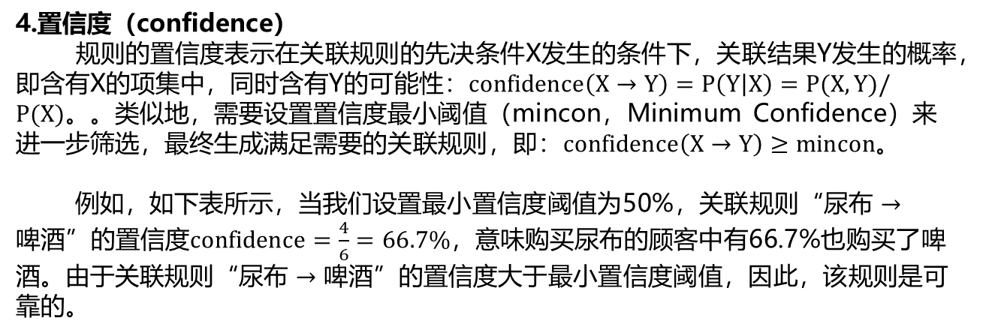
6.1 基本概念
第六章 关联规则
6.1.2 关联规则的概念
4.置信度（confidence）
规则的置信度表示在关联规则的先决条件X发生的条件下，关联结果Y发生的概率，即含有X的项集中，同时含有Y的可能性：$confidence\left(X→Y\right)=P\left(Y | X\right)=P(X,Y)/P(X)$。。类似地，需要设置置信度最小阈值（mincon，Minimum Confidence）来进一步筛选，最终生成满足需要的关联规则，即：$confidence\left(X→Y\right)≥mincon$。
例如，如下表所示，当我们设置最小置信度阈值为50%，关联规则“$尿布→啤酒$”的置信度$confidence=\frac{4}{6}=66.7\%$，意味购买尿布的顾客中有66.7%也购买了啤酒。由于关联规则“$尿布→啤酒$”的置信度大于最小置信度阈值，因此，该规则是可靠的。
of
64

Slide 9
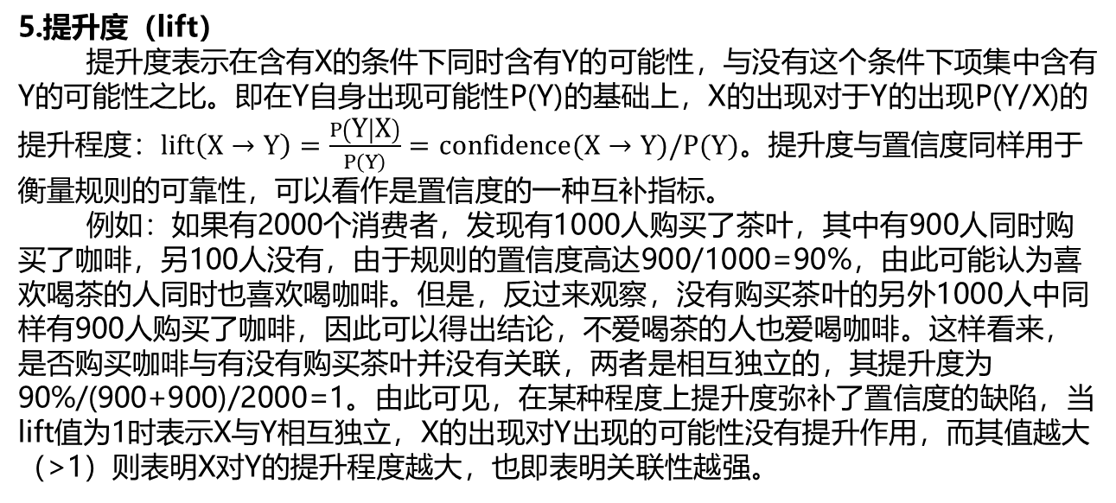
6.1 基本概念
第六章 关联规则
6.1.2 关联规则的概念
5.提升度（lift）
提升度表示在含有X的条件下同时含有Y的可能性，与没有这个条件下项集中含有Y的可能性之比。即在Y自身出现可能性P(Y)的基础上，X的出现对于Y的出现P(Y/X)的提升程度：$lift\left(X→Y\right)=\frac{P\left(Y | X\right)}{P\left(Y\right)}=confidence(X→Y)/P(Y)$。提升度与置信度同样用于衡量规则的可靠性，可以看作是置信度的一种互补指标。
例如：如果有2000个消费者，发现有1000人购买了茶叶，其中有900人同时购买了咖啡，另100人没有，由于规则的置信度高达900/1000=90%，由此可能认为喜欢喝茶的人同时也喜欢喝咖啡。但是，反过来观察，没有购买茶叶的另外1000人中同样有900人购买了咖啡，因此可以得出结论，不爱喝茶的人也爱喝咖啡。这样看来，是否购买咖啡与有没有购买茶叶并没有关联，两者是相互独立的，其提升度为90%/(900+900)/2000=1。由此可见，在某种程度上提升度弥补了置信度的缺陷，当lift值为1时表示X与Y相互独立，X的出现对Y出现的可能性没有提升作用，而其值越大（>1）则表明X对Y的提升程度越大，也即表明关联性越强。
of
64

Slide 10
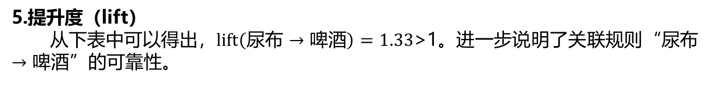
6.1 基本概念
第六章 关联规则
6.1.2 关联规则的概念
5.提升度（lift）
从下表中可以得出，$lift\left(尿布→啤酒\right)=1.33$>1。进一步说明了关联规则“$尿布→啤酒$”的可靠性。
of
64

Slide 11
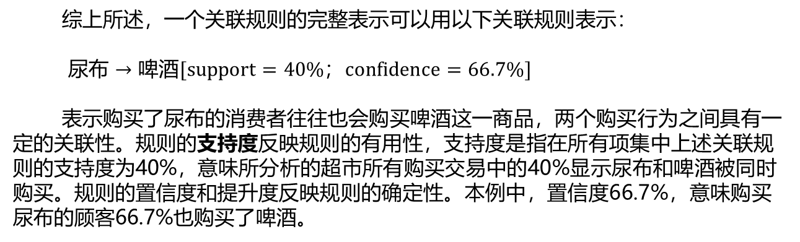
6.1 基本概念
第六章 关联规则
6.1.2 关联规则的概念
综上所述，一个关联规则的完整表示可以用以下关联规则表示：
$尿布→啤酒[support=40\%；confidence=66.7\%]$
表示购买了尿布的消费者往往也会购买啤酒这一商品，两个购买行为之间具有一定的关联性。规则的支持度反映规则的有用性，支持度是指在所有项集中上述关联规则的支持度为40%，意味所分析的超市所有购买交易中的40%显示尿布和啤酒被同时购买。规则的置信度和提升度反映规则的确定性。本例中，置信度66.7%，意味购买尿布的顾客66.7%也购买了啤酒。
of
64

Slide 12
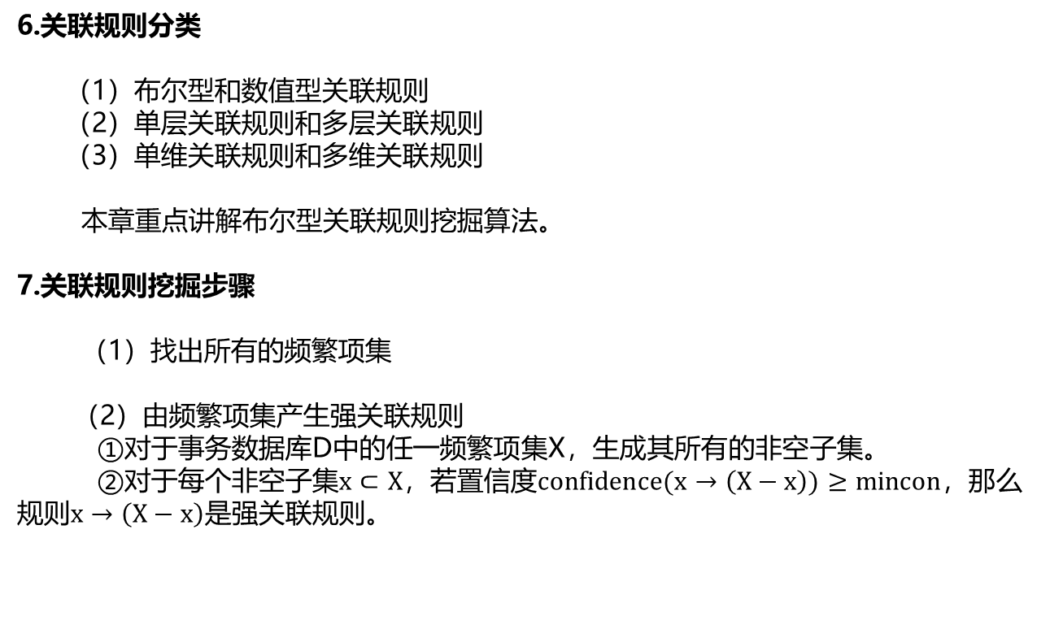
6.1 基本概念
第六章 关联规则
6.1.2 关联规则的概念
6.关联规则分类
（1）布尔型和数值型关联规则
（2）单层关联规则和多层关联规则
（3）单维关联规则和多维关联规则
本章重点讲解布尔型关联规则挖掘算法。
7.关联规则挖掘步骤
（1）找出所有的频繁项集
（2）由频繁项集产生强关联规则
①对于事务数据库D中的任一频繁项集X，生成其所有的非空子集。
②对于每个非空子集$x⊂X$，若置信度$confidence(x→\left(X−x\right))≥mincon$，那么规则$x→\left(X−x\right)$是强关联规则。
of
64

Slide 13
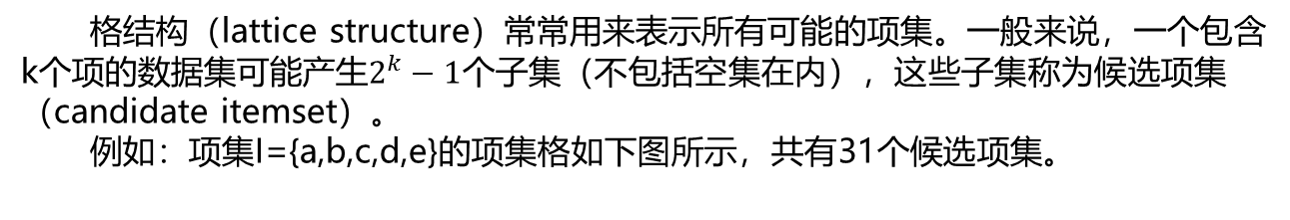
6.1 基本概念
第六章 关联规则
6.1.3 频繁项集的产生
格结构（lattice structure）常常用来表示所有可能的项集。一般来说，一个包含k个项的数据集可能产生$2^{k}−1$个子集（不包括空集在内），这些子集称为候选项集（candidate itemset）。
例如：项集I={a,b,c,d,e}的项集格如下图所示，共有31个候选项集。
of
64

Slide 14
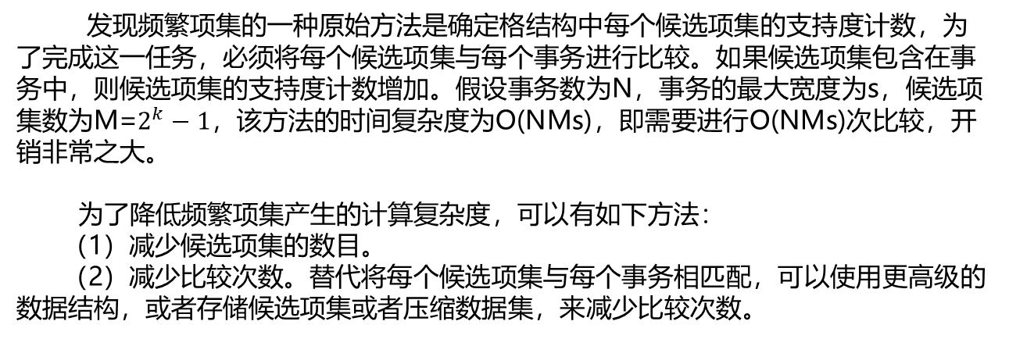
6.1 基本概念
第六章 关联规则
6.1.3 频繁项集的产生
发现频繁项集的一种原始方法是确定格结构中每个候选项集的支持度计数，为了完成这一任务，必须将每个候选项集与每个事务进行比较。如果候选项集包含在事务中，则候选项集的支持度计数增加。假设事务数为N，事务的最大宽度为s，候选项集数为M=$2^{k}−1$，该方法的时间复杂度为O(NMs)，即需要进行O(NMs)次比较，开销非常之大。
为了降低频繁项集产生的计算复杂度，可以有如下方法：
（1）减少候选项集的数目。
（2）减少比较次数。替代将每个候选项集与每个事务相匹配，可以使用更高级的数据结构，或者存储候选项集或者压缩数据集，来减少比较次数。
of
64

Slide 15
高级大数据人才培养丛书之一，大数据挖掘技术与应用
第六章 关联规则
6.1 基本概念
6.2 Apriori算法
6.3 FP-growth算法
3.1 数据挖掘概述
6.4 其他关联规则算法
6.5 实战：个人信用关联规则挖掘
习题
of
64

Slide 16
6.2 Apriori算法
第六章 关联规则
Apriori算法是Agrawal和R. Srikant于1994年提出的，为布尔关联规则挖掘频繁项集的原创性算法。Apriori算法的核心是使用候选项集寻找频繁项集。
6.2.1Apriori算法的频繁项集产生
Apriori使用一种称为逐层搜索的迭代方法，k项集用于搜索（k+1）项集。首先，找出所有频繁1项集的集合L₁，然后用L₁生成候选2项集的集合C₂，最后，通过探查候选2项集的集合来形成频繁2项集的集合L₂。以此类推，使用L₂寻找L₃。如此迭代，直至不能找到频繁k项集为止。
Apriori算法中提高频繁项集逐层搜索效率的方法是减少频繁项集产生时需要探查的候选项集的个数，该方法基于先验性质（Apriori property），从而达到压缩搜索空间的目的。
of
64

Slide 17
6.2 Apriori算法
第六章 关联规则
6.2.1Apriori算法的频繁项集产生
先验性质：频繁项集的所有非空子集也一定是频繁项集。
该先验性质可引申出两个结论：
结论1：若X为频繁项集，则X的所有子集都是频繁项集。
结论2：若X为非频繁项集，则X的所有超集均为非频繁项集。
of
64

Slide 18
6.2 Apriori算法
第六章 关联规则
6.2.1Apriori算法的频繁项集产生
利用先验性质，我们在使用频繁(k-1)项集的集合L_{k-1}寻找频繁k项集的集合L_{k}时分两个过程：连接步和剪枝步。
（1）连接步:
L_{k-1}与其自身进行连接，产生候选k项集的集合C_{k}。L_{k-1}中某个元素与其中另一个元素可以执行连接操作的前提是它们中有(k-2)个项是相同的，也就是只有一个项是不同的。例如：项集{I₁,I₂}与{I₁,I₅}有共同的I₁，连接之后产生的项集是{I₁,I₂,I₅}，反之，项集{I₁,I₂}与{I₃,I₄}，没有1个共同的项集，不能进行连接操作。
（2）剪枝步：
候选k项集的集合C_{k}中的元素可以是频繁项集，也可以不是。但所有的频繁k项集一定包含在C_{k}中，所以，C_{k}是L_{k}的超集。扫描事务集D，计算C_{k}中每个候选k项集出现的次数，所有出现次数大于等于最小支持度计数的候选k项集的集合便组成频繁k项集的集合L_{k}。
最小支持度计数是最小支持度阈值与事务集D中事务总数的乘积，有些书上也称最小支持度阈值为相对最小支持度，最小支持度计数为绝对最小支持度。
of
64

Slide 19
6.2 Apriori算法
第六章 关联规则
6.2.1Apriori算法的频繁项集产生
例6.1 Apriori算法。以下表的某超市交易数据为例，用Apriori算法发现该超市交易的频繁项集，设定最小支持度计数为3（相对支持度minsup=30%）。
of
64

Slide 20
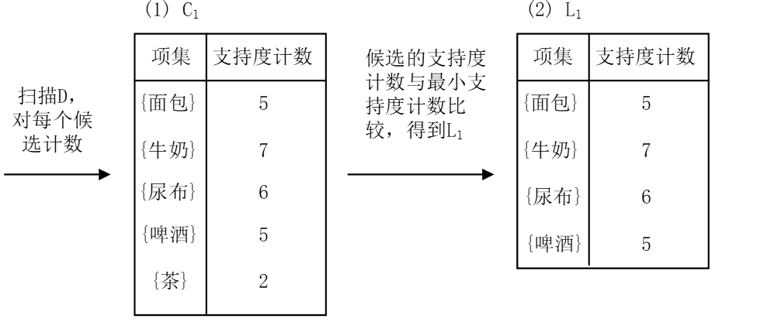
6.2 Apriori算法
第六章 关联规则
6.2.1Apriori算法的频繁项集产生
例6.1 Apriori算法。
（1）第一次迭代时，每个项都是候选1项集的集合C₁的成员。算法扫描一次所有的事务，对每个项的出现频次计数。
（2）由满足最小支持度的候选1项集组成频繁1项集的集合L₁。注意，由于候选项集{茶}的支持度计数小于3，因此，生成的频繁1项集的集合L₁不包含候选项集{茶}。
of
64

Slide 21
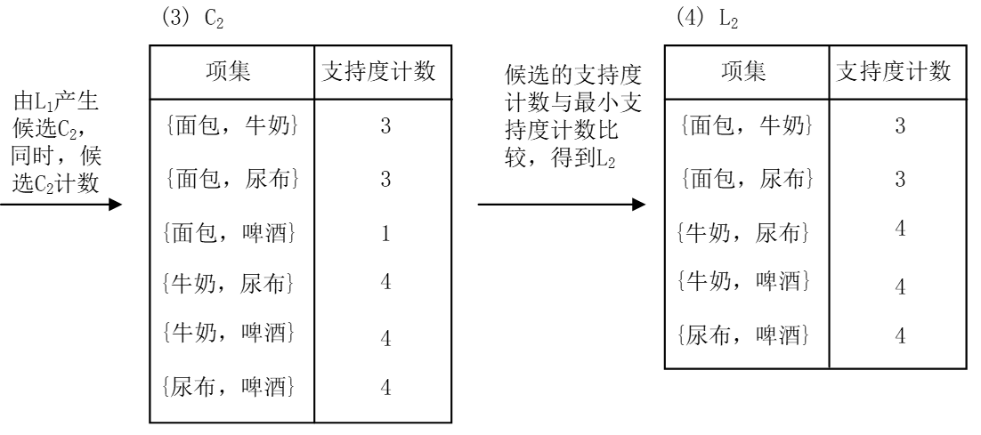
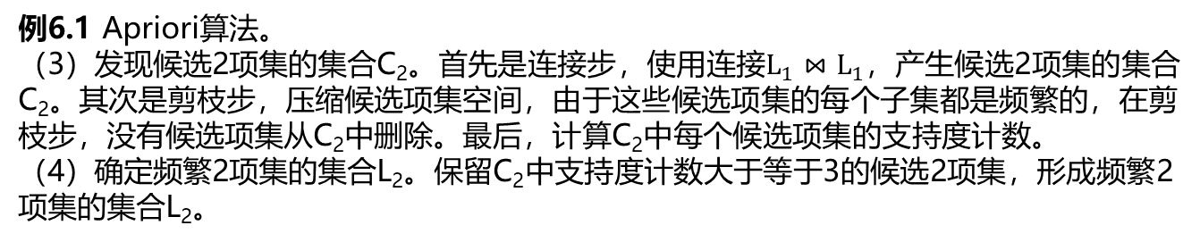
6.2 Apriori算法
第六章 关联规则
6.2.1Apriori算法的频繁项集产生
例6.1 Apriori算法。
（3）发现候选2项集的集合C₂。首先是连接步，使用连接$L_{1}⋈L_{1}$，产生候选2项集的集合C₂。其次是剪枝步，压缩候选项集空间，由于这些候选项集的每个子集都是频繁的，在剪枝步，没有候选项集从C₂中删除。最后，计算C₂中每个候选项集的支持度计数。
（4）确定频繁2项集的集合L₂。保留C₂中支持度计数大于等于3的候选2项集，形成频繁2项集的集合L₂。
of
64

Slide 22
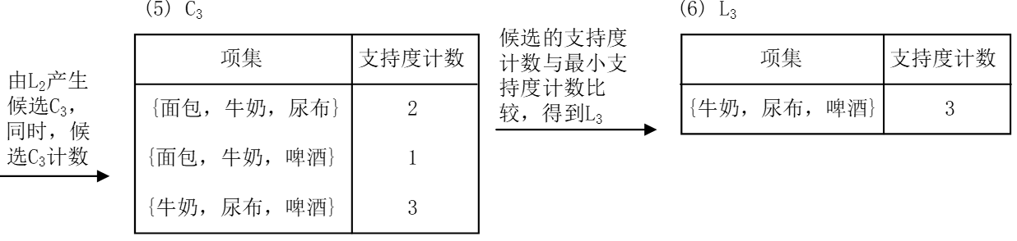
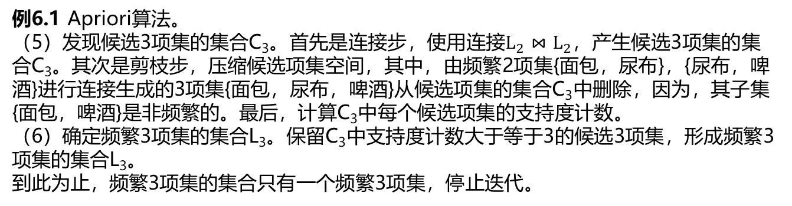
6.2 Apriori算法
第六章 关联规则
6.2.1Apriori算法的频繁项集产生
例6.1 Apriori算法。
（5）发现候选3项集的集合C₃。首先是连接步，使用连接$L_{2}⋈L_{2}$，产生候选3项集的集合C₃。其次是剪枝步，压缩候选项集空间，其中，由频繁2项集{面包，尿布}，{尿布，啤酒}进行连接生成的3项集{面包，尿布，啤酒}从候选项集的集合C₃中删除，因为，其子集{面包，啤酒}是非频繁的。最后，计算C₃中每个候选项集的支持度计数。
（6）确定频繁3项集的集合L₃。保留C₃中支持度计数大于等于3的候选3项集，形成频繁3项集的集合L₃。
到此为止，频繁3项集的集合只有一个频繁3项集，停止迭代。
of
64

Slide 23
6.2 Apriori算法
第六章 关联规则
6.2.2Apriori算法描述
Apriori算法的具体实现如下：宽度优先搜索整个项集空间，从k=0开始，迭代产生长度为k+1的候选项集的集合C_{k+1}。候选项集是其所有子集都是频繁项集的项集。C₁由I₀中所有的项构成，在第k层产生所有长度为k+1的项集。这由两步完成：第一步，L_{k}自连接。将L_{k}中具有相同(k-1)前缀的项集连接成长度为k+1的(候选)项集。第二步是剪枝，如果项集的所有长度为k的子集都在L_{k}中，该项集才能作为候选项集被加入C_{k+1}中。为了计算所有长度为k的候选项集的支持度，在数据库水平表示方式下，需要扫描数据库一遍。在每次扫描中，对数据库中的每条交易记录，为其中所包含的所有候选k-项集的支持度计数加1。所有频繁k项集被加入L_{k}中。此过程直至C_{k+1}等于空集时结束。
对于海量数据，Apriori算法的时空复杂度都不容忽视。空间复杂度：如果L1数量达到10⁴的量级，那么C₂中的候选项将达到10⁷的量级。时间复杂度：每计算一次C_{k}就需要扫描一遍数据库。
of
64

Slide 24
高级大数据人才培养丛书之一，大数据挖掘技术与应用
第六章 关联规则
6.1 基本概念
6.2 Apriori算法
6.3 FP-growth算法
3.1 数据挖掘概述
6.4 其他关联规则算法
6.5 实战：个人信用关联规则挖掘
习题
of
64

Slide 25
6.3 FP-growth算法
第六章 关联规则
在许多情况下，Apriori算法显著地压缩了候选项集的规模，并产生很好的性能。但是，该算法存在以下不足：
（1）可能产生大量频繁项集。例如，如果有10⁴个频繁1项集，则Apriori算法需要产生多达10⁷个候选2项集。
（2）可能需要重复地扫描整个数据库，通过模式匹配检查一个很大的候选集合。检查数据库中每个事务来确定候选项集支持度的开销很大。
FP-growth算法采取分而治之的思路：首先，将代表频繁项集的数据库压缩到一棵频繁模式树（Frequent Pattern tree，简称FP树）中，该树仍然保留项集的关联信息。然后，把这种压缩后的数据库划分成一组条件数据库（一种特殊类型的投影数据库），每个数据库关联一个频繁段或“模式段”，并分别挖掘每个条件数据库。对于每个“模式片段”，只需要考察与它相关联数据集。因此，随着被考察的模式的“增长”，这种方法可以显著地压缩被搜索的数据集的大小。由上可知，FP-growth算法包含两个步骤：第一步，构造FP树；第二步，在FP树上挖掘频繁项集。
of
64

Slide 26
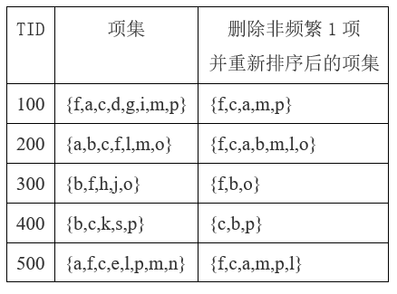
6.3 FP-growth算法
第六章 关联规则
6.3.1构造FP树
右表所示为某事务集合，以此小案例说明FP树的生成过程。
事务数据集排序：扫描该事务数据集，确定该事务数据集中包含的所有项的集合I及每个项的支持度计数I&S={a:3，b:3，c:4，d:1，e:1，f:4，g:1，h:1，i:1，j:1，k:1，l:2，m:3，n:1，o:2，p:3，s:1}。针对得到的集合I，丢弃非频繁项，并将频繁项按照支持度的递减排序，结果集或表记为L，有L={ f:4，c:4， a:3，b:3，m:3，p:3，l:2，o:2}。最后，对事务数据集中的项集逐一扫描，每个项集剔除非频繁项后，余下的频繁项按照L的降序重新排列（见右表第三列）。
of
64

Slide 27
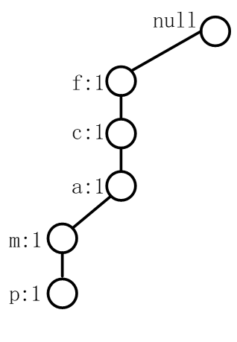
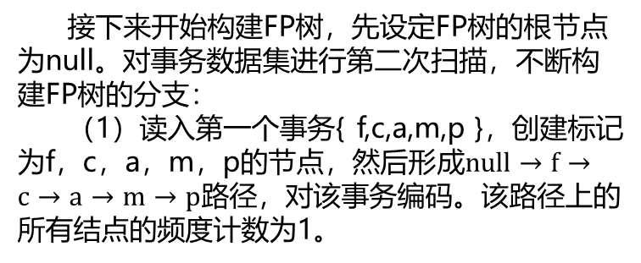
6.3 FP-growth算法
第六章 关联规则
6.3.1构造FP树
接下来开始构建FP树，先设定FP树的根节点为null。对事务数据集进行第二次扫描，不断构建FP树的分支：
（1）读入第一个事务{ f,c,a,m,p }，创建标记为f，c，a，m，p的节点，然后形成$null→f→c→a→m→p$路径，对该事务编码。该路径上的所有结点的频度计数为1。
of
64

Slide 28
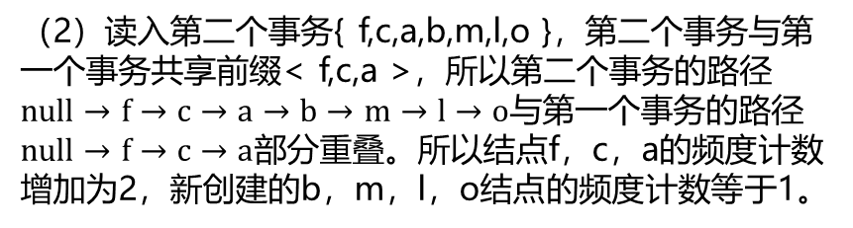
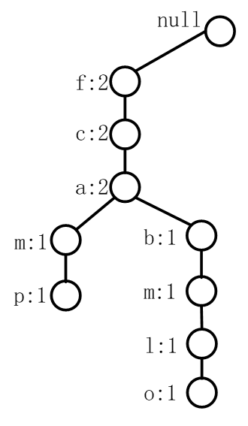
6.3 FP-growth算法
第六章 关联规则
6.3.1构造FP树
（2）读入第二个事务{ f,c,a,b,m,l,o }，第二个事务与第一个事务共享前缀< f,c,a >，所以第二个事务的路径$null→f→c→a→b→m→l→o$与第一个事务的路径$null→f→c→a$部分重叠。所以结点f，c，a的频度计数增加为2，新创建的b，m，l，o结点的频度计数等于1。
（1）
（2）
of
64

Slide 29
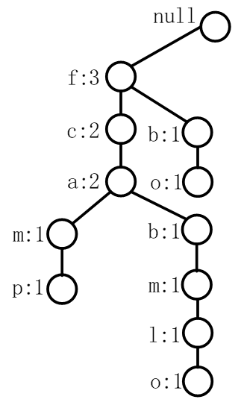
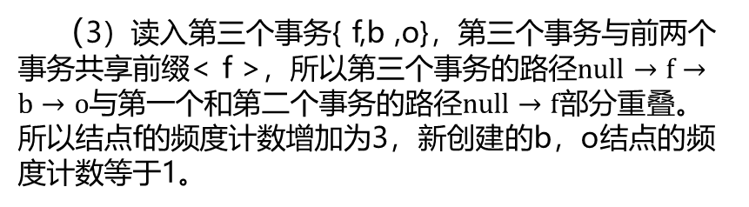
6.3 FP-growth算法
第六章 关联规则
6.3.1构造FP树
（3）读入第三个事务{ f,b ,o}，第三个事务与前两个事务共享前缀< f >，所以第三个事务的路径$null→f→b→o$与第一个和第二个事务的路径$null→f$部分重叠。所以结点f的频度计数增加为3，新创建的b，o结点的频度计数等于1。
（1）
（2）
of
64
（3）

Slide 30
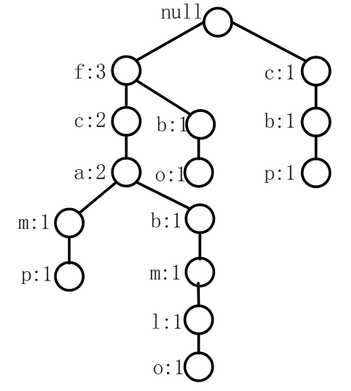
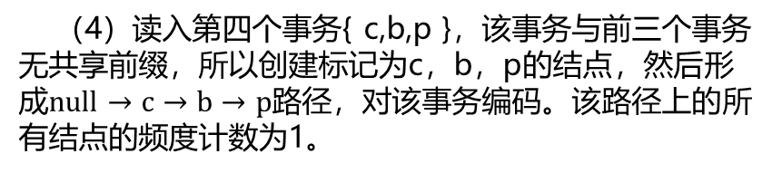
6.3 FP-growth算法
第六章 关联规则
6.3.1构造FP树
（4）读入第四个事务{ c,b,p }，该事务与前三个事务无共享前缀，所以创建标记为c，b，p的结点，然后形成$null→c→b→p$路径，对该事务编码。该路径上的所有结点的频度计数为1。
（1）
（2）
of
64
（3）
（4）

Slide 31
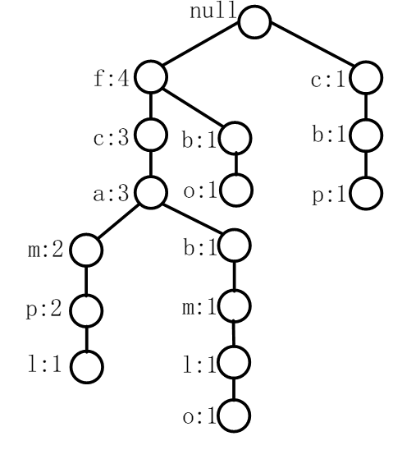
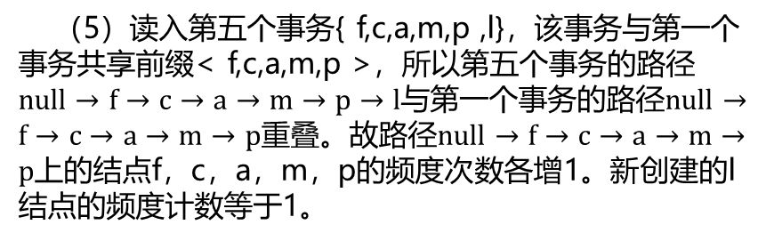
6.3 FP-growth算法
第六章 关联规则
6.3.1构造FP树
（5）读入第五个事务{ f,c,a,m,p ,l}，该事务与第一个事务共享前缀< f,c,a,m,p >，所以第五个事务的路径$null→f→c→a→m→p→l$与第一个事务的路径$null→f→c→a→m→p$重叠。故路径$null→f→c→a→m→p$上的结点f，c，a，m，p的频度次数各增1。新创建的l结点的频度计数等于1。
（4）
（5）
of
64

Slide 32
6.3 FP-growth算法
第六章 关联规则
6.3.1构造FP树
为了方便树的遍历，创建一个项头表，使每项通过一个结点链指向它在树中的位置。扫描所有的事务，得到的FP树显示在下图，带有相关的结点链。
of
64

Slide 33
6.3 FP-growth算法
第六章 关联规则
6.3.2挖掘FP树
FP树的挖掘过程为：从长度为1的频繁模式（初始后缀模式）开始，构造它的条件模式基（一个“子数据库”，由FP树中与该后缀模式一起出现的前缀路径集组成）。然后，构造它的（条件）FP树，并递归地在该树上进行挖掘。模式增长通过后缀模式与条件FP树产生的频繁模式连接实现。
of
64

Slide 34
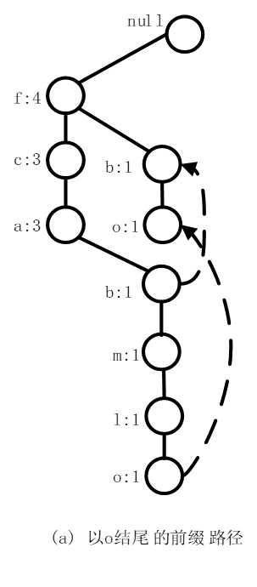
6.3 FP-growth算法
第六章 关联规则
6.3.2挖掘FP树
（1）对FP树的项头表从表尾向表头逆序逐一扫描，当扫描到某个频繁1项i_{j}时，由其结点链得到FP树中以i_{j}结尾的前缀路径。
例如，下图中，对于项头表的频繁1项o，由FP树可得到以o结尾的前缀路径。见图（a)。
of
64

Slide 35
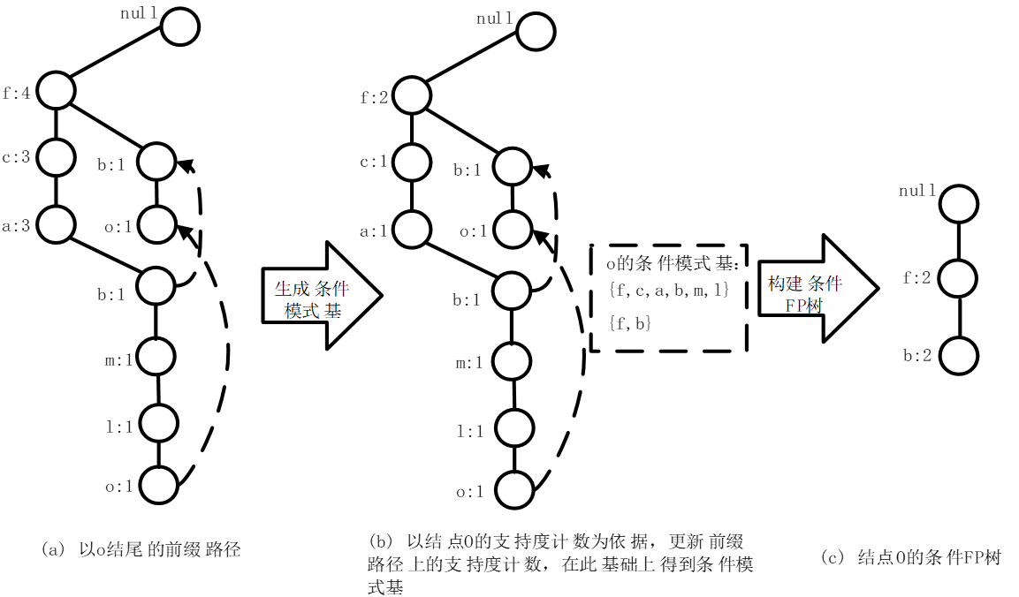
6.3 FP-growth算法
第六章 关联规则
6.3.2挖掘FP树
（2）以频繁项i_{j}在该路径上的支持度计数为依据，更新前缀路径上结点的支持度计数。根据已更新支持度计数的前缀路径，可以得到频繁项i_{j}的条件模式基。如图(b)所示，首先依据结点o在该路径上的支持度更新前缀路径上结点的支持度计数。在此基础上，得到结点o的条件模式基{f,c,a,b,m,l}，{f,b}。
（3）构建条件FP树。对频繁项i_{j}的条件模式基，按照上一节的构造FP树的方法来构造条件FP树。如图 (c)所示，得到结点o的条件FP树。该树只有一条路径。
of
64

Slide 36
6.3 FP-growth算法
第六章 关联规则
6.3.2挖掘FP树
（4）构建频繁项集。如果该条件FP树有多条路径，则继续迭代，构造条件FP树（详细说明见步骤（5））。否则，如果该条件FP树只有一条路径，则直接求以该结点结尾的频繁项集。如图（c）所示，结点o的条件FP树只有一条路径<f:2,b:2>。由结点o与{f,b}进行连接，产生频繁模式{f,o:2}，{b,o:2}，{f,b,o:2}。
of
64

Slide 37
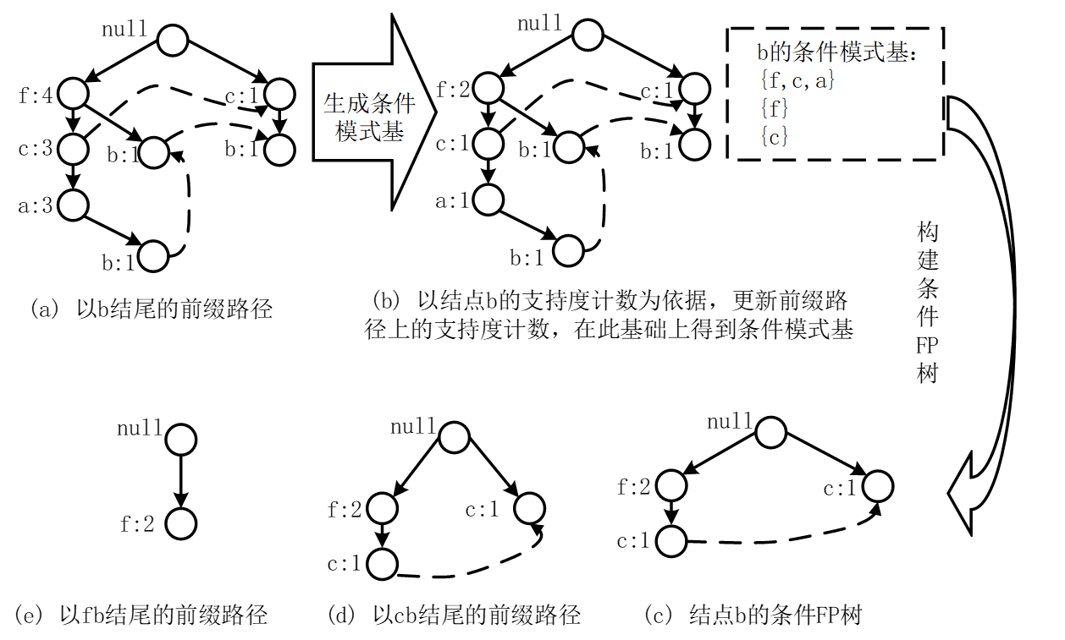
6.3 FP-growth算法
第六章 关联规则
6.3.2挖掘FP树
（5）如果该条件FP树有多条路径，则继续迭代，构造条件FP树。
以结点b为例，其条件FP树有路径null->f->c和null->c，需要继续迭代。迭代思路如下：采用分治策略将一个问题划分为较小的子问题，从而发现某个特定后缀结尾的所有频繁项集。对于结点b，则分别考虑以cb为后缀的条件FP树和以fb为后缀的条件FP树。
以cb为后缀的条件FP树构造如下：以结点b的FP树为基础，考虑以cb为后缀的前缀路径，如图（d）。处理c的前缀路径后，只发现项集{c,b}是频繁的，也即cb为后缀的条件FP树为空。
以fb为后缀的条件FP树构造如下：以结点b的FP树为基础，考虑以fb为后缀的前缀路径，如图6-7（e）。处理f的前缀路径后，只发现项集{f,b}是频繁的，也即fb为后缀的条件FP树为空。
of
64

Slide 38
6.3 FP-growth算法
第六章 关联规则
6.3.3 FP-growth算法
（3）调用FP-growth(Tree，null)开始进行挖掘。伪代码如下：
procedure FP_growth(Tree, a)
if Tree含单个路径P then
for 路径P中结点的每个组合（记作b）
产生模式bUa，其支持度support=b中结点的最小支持度；
else
for each a_{i}在Tree的头部(按照支持度由低到高顺序进行扫描){
产生一个模式b=a_{i}Ua，其支持度support=a_{i}.support；
构造b的条件模式基，然后构造b的条件FP-tree；
if Tree不为空 then
调用 FP-growth (Tree,b)；}
（1）构造项头表：扫描数据库一遍，得到频繁项的集合F和每个频繁项的支持度。把F按支持度递降排序，记为L。
（2）构造原始FP-Tree：把数据库中每个事务的频繁项按照L中的顺序进行重排。并按照重排之后的顺序把每个事务的每个频繁项插入以null为根的FP-Tree中。如果插入时频繁项节点已经存在了，则把该频繁项节点支持度加1；如果该节点不存在，则创建支持度为1的节点，并把该节点链接到项头表中。
of
64

Slide 39
高级大数据人才培养丛书之一，大数据挖掘技术与应用
第六章 关联规则
6.1 基本概念
6.2 Apriori算法
6.3 FP-growth算法
3.1 数据挖掘概述
6.4 其他关联规则算法
6.5 实战：个人信用关联规则挖掘
习题
of
64

Slide 40
6.4 其它关联规则算法
第六章 关联规则
6.4.1约束性关联规则
1.相关概念及定义
设I={i₁, i₂, i₃,…,i_{n}}是所有项目(items)的集合，设D为一个事务数据库， 其中的每个务T为一个项集，且T⊂ 1。
定义：基于项约束条件C的关联规则就是形如X≥Y的蕴涵式，其中X⊂I，Y⊂I，X∩Y=Φ，且X≥Y成立的条件是：
1）它具有支持度s，即交易数据库中至少有s%的记录包含X∪Y；
2）它具有置信度c，即在交易数据库中包含X的记录至少有c%同时也包含Y；
3）它必须满足项约束条件C。
设C为I上的一个布尔表达式，将C转化为DNF形式，形如：d1∨d2∨d3∨…∨dm，其中每个di形如：di=ai1∧ai2∧…∧aim，aij∈I。
of
64

Slide 41
6.4 其它关联规则算法
第六章 关联规则
6.4.1约束性关联规则
2.相关算法及改进
MultipleJoins、Recorder和Direct算法^{[7-8]}是最早提出的项约束算法，这些算法在生成频繁项集的过程中，利用项的约束条件对项集进行筛选，得出关联规则。在此基础上，后来的研究者利用频繁项集和非频繁项集的性质，将项约束条件划分为单调性约束、反单调性约束以及简洁约束等几类，运用递归的思想进行剪枝得出所需的频繁项集，如ElcatA^{[9]}、AMMC^{[10]}、FIC^{A[11]}、CSAR^{[12]}等算法。随着项约束算法研究的深入，更多的约束方法和思想加入了项约束算法中，如DFTFH^{[13]}、VCM ^{[14]}、MSEB^{[15]}等算法。这些算法利用FP-tree或概念格的思想，采用垂直数据形式表示数据集和深度优先的挖掘策略得出关联规则^{[16-17]}。此外，还有基于二进制约束的关联规则算法、基于权重和时序约束的关联规则算法^{[18-19]}等。
of
64

Slide 42
6.4 其它关联规则算法
第六章 关联规则
6.4.2增量式关联规则
1.相关概念及定义
根据实际应用需求，关联规则的更新问题可以分为以下几种情况：
(1)事务数据库不变，最小支持度发生变化时，关联规则的高效更新问题；
(2)最小支持度不变，一个事务数据集d₁。添加到事务数据库D中去时，如何生成最新事务数据库D∪d₁中的关联规则；
(3)最小支持度不变，从事务数据库D中删除一个事务数据集d₂ (d₂⊂D)后，如何高效地生成事务数据库D- d₂中的关联规则。
至于其它情况，可由上述三种情况组合而成，因此，这三种情况是更新问题的基础和核心。
of
64

Slide 43
6.4 其它关联规则算法
第六章 关联规则
6.4.2增量式关联规则
2.相关算法及改进
Cheung^{[20]}提出了 FUP 算法，在此基础上Cheung又提出了改进算法FUP2算法，可以处理数据集减少是的频繁项挖掘，而面向增量数据集时，算法和FUP相似。UWEP算法^{[21]}与FUP算法类似，但此算法采用提前对原频繁项集剪枝的策略，在k频繁项集挖掘时，候选集在增量数据集上产生。而针对在每个时间节点，都有新数据产生的问题，文献^{[22]}提出了YAMI算法。针对支持度变小时，频繁模式也将增加，冯玉才^{[23]}提出了IUA算法。周海岩^{[24]}最早论证了IUA算法存在误剪枝问题，提出了改进算法NEWIUA。
以上这些算法都是基于Apriori算法提出的，还有一些算法则是基于FP-growth算法。比较典型的有Koh^{[25]}提出的AFPIM算法，对增加的数据集调整树的结构。朱玉全^{[26]}提出基于FP树的，面向支持度变化的FIUA1算法和数据量增加的 FIUA2算法。易彤^{[27]}提出的IFP-Growth算法整合了支持度变化和数据集变化情况，提出的IFP树在调整时通过调整子树来完成。IACAI 算法^{[28]}采用提前缩减数据集的策略，即将不含任何频繁项的空事务提前剪去。
of
64

Slide 44
6.4 其它关联规则算法
第六章 关联规则
6.4.3多层关联规则
1.多层关联规则的定义
设I={i₁,i₂,…,i_{m}}是由称作项(Item)的i_{k}(k=1,2,…,m)构成的项的集合， 项的集合上的概括层次关系用概念层次树T表示，结点表示项或项的概括。若从结点P到Q之间有弧，则称P是Q的祖先(P是Q的概括)，Q是P的子孙。祖先、子孙关系具有传递性，如果B是D的祖先，A是B的祖先，则A是D的祖先。
of
64

Slide 45
6.4 其它关联规则算法
第六章 关联规则
6.4.3多层关联规则
2.多层关联规则挖掘步骤
给定一个事务数据库D和项集合上的概括层次树T，多层关联规则挖掘的任务就是产生支持度和置信度分别大于用户给定的最小支持度(minsup)和最小可信度(minconf)的关联规则。
多层关联规则挖掘一般包含三个基本的步骤：
（1）根据事务数据库D和D上的概念层次树T，挖掘出所有的频繁模式FP={X|X⊆I,support(X)≥minsup}；
（2）由频繁模式产生强关联规则，由频繁模式产生关联规则的方法如下:
①对于每个频繁项集t，产生t的所有非空子集。
②对于t的每个非空子集s，如果support(t)/support(s)≥minconf，则输出规则"s⇒(t-s)"。其中，minconf是最小置信度阈值。
（3）从所有的多层关联规则中删除用户不感兴趣的、冗余的规则。
在这三个步骤中，第二步和第三步相对容易，多层关联规则挖掘的总体性能由第一步决定。
of
64

Slide 46
6.4 其它关联规则算法
第六章 关联规则
6.4.3多层关联规则
3.常用算法及改进
在用于多层关联规则挖掘的经典算法中，以Cumulate^{[29]}和ML-T2L1^{[30]}最为著名。Cumulate算法能进行多层及跨层次频繁模式的挖掘，但该算法仅是将源数据放在同一层次级别上考虑的普遍化关联规则挖掘算法；ML-T2L1算法采用自顶向下方式进行逐层挖掘，但不支持跨层次的挖掘。这2种算法都基于Apriori算法思想，因此存在着与Apriori算法相同的缺陷。
MLAR-FP^{[31]}算法是以FP-growth算法为基础而构建的，通过把每个事务中每个项的全部祖先加入到该条事务中，并删除重复的祖先，从而保证了算法能够发现多层关联规则。Ada-FP^{[32]}是基于 FP-growth 算法的多层多维频繁模式挖掘算法，采用了多支持度约束。但如果原始数据只是最低抽象层的项，则无法挖掘出隐藏在层间的关联规则。研究者们还提出了许多其他的改进算法，文献^{[33]}提出了一种多支持度挖掘算法；文献^{[34]}提出了一种加权的关联规则挖掘方法；文献^{[35]}提出了基于遗传算法的多层关联规则改进算法；文献^{[36]}则提出了一种并行化挖掘多层关联规则的算法。
of
64

Slide 47
高级大数据人才培养丛书之一，大数据挖掘技术与应用
第六章 关联规则
6.1 基本概念
6.2 Apriori算法
6.3 FP-growth算法
3.1 数据挖掘概述
6.4 其他关联规则算法
6.5 实战：个人信用关联规则挖掘
习题
of
64

Slide 48

6.5 实战：个人信用关联规则挖掘
第六章 关联规则
6.5.1背景与挖掘目标
面对激烈的市场竞争，各大银行为了挖掘更多有用的客户信息，对现有银行客户关系管理系统中存有大量的客户数据进行客户细分，客户细分需要采用专门的方法对这些数据进行合理的处理，挖掘有用的客户信息。
本次案例通过数据挖掘工具Weka，结合机器学习中的关联规则Apriori算法，有效的挖掘个人信用数据中各个属性之间的关联规则。
of
64

Slide 49
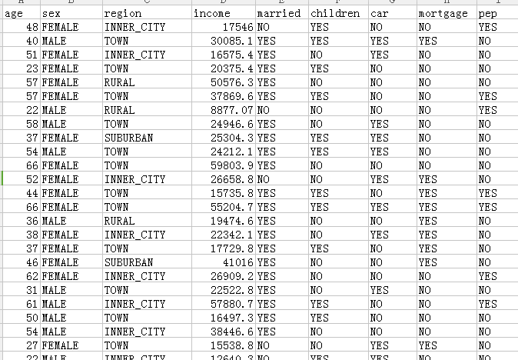
6.5 实战：个人信用关联规则挖掘
第六章 关联规则
6.5.2分析方法与过程
本案例数据来源于www.tipdm.org，银行客户关系管理系统中存有大量的客户数据，数据抽取、数据预处理、数据转换等步骤省略。包含的数据属性有：年龄、性别、地区、收入、婚姻状态、是否生育、是否有车、按揭时是否有抵押、是否有股权计划。对个人信用数据进行相关性分析，利用Apriori算法挖掘个人信用数据中各个属性之间的关联规则。
of
64

Slide 50
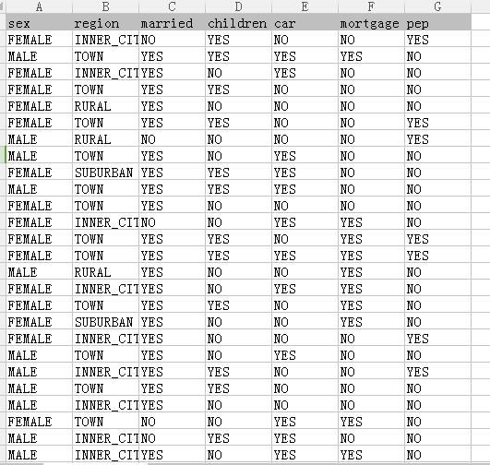
6.5 实战：个人信用关联规则挖掘
第六章 关联规则
6.5.2分析方法与过程
由于Apriori关联分析只能处理离散型的数据属性（若需要分析年龄、收入属性，则需事先进行离散处理），故在此选择性别（sex）、区域（region）、婚姻状况（married）、是否生育（children）、是否有车（car）、按揭时是否有抵押(mortage)、是否有股权计划(pep)等样本属性，以及所有样本数据，进行相关性分析。数据截图如下图
of
64

Slide 51
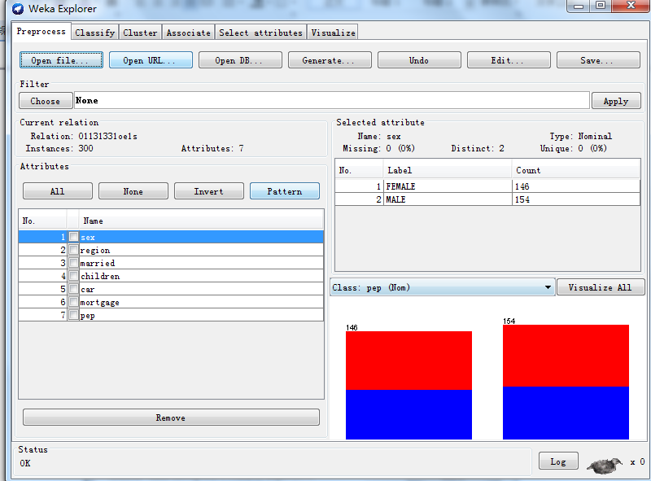
6.5 实战：个人信用关联规则挖掘
第六章 关联规则
6.5.2分析方法与过程
通过Weka中的Apriori算法实现不同客户价值分组
1.在Weka Explore界面，通过“open file…”按钮，加载数据
of
64

Slide 52
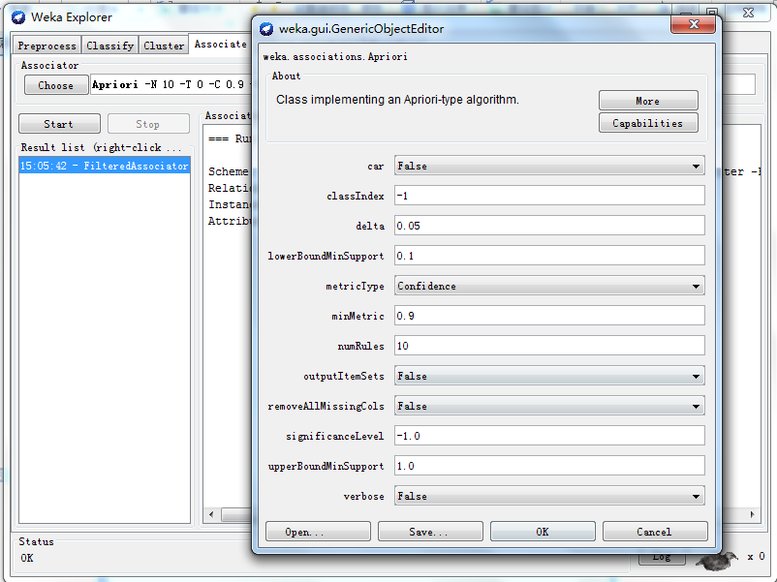
6.5 实战：个人信用关联规则挖掘
第六章 关联规则
6.5.2分析方法与过程
通过Weka中的Apriori算法实现不同客户价值分组
2.选择Apriori算法，设置不同参数
of
64

Slide 53
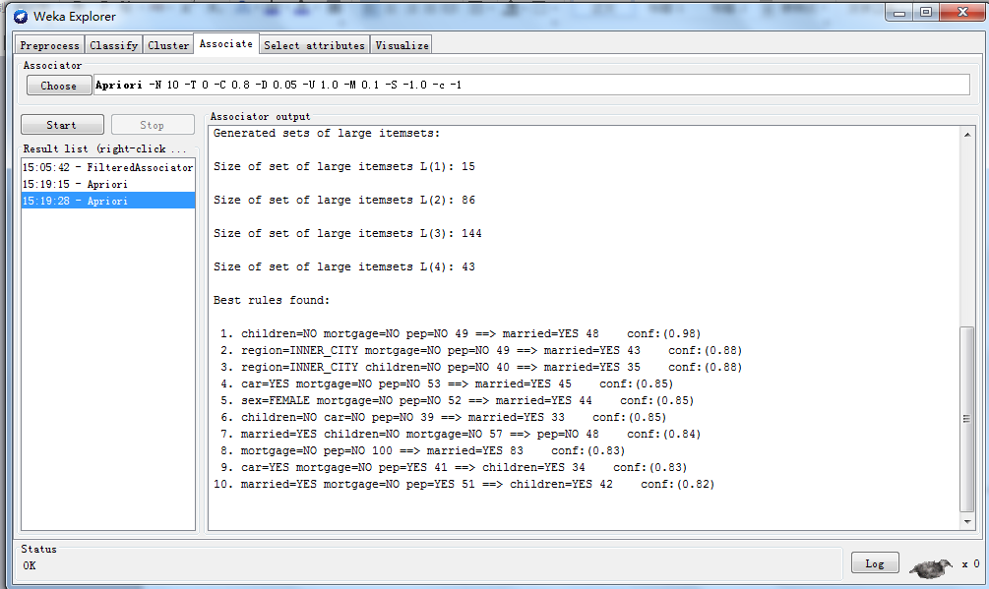
6.5 实战：个人信用关联规则挖掘
第六章 关联规则
6.5.2分析方法与过程
通过Weka中的Apriori算法实现不同客户价值分组
3.运行结果分析
of
64

Slide 54
6.5 实战：个人信用关联规则挖掘
第六章 关联规则
6.5.2分析方法与过程
通过Weka中的Apriori算法实现不同客户价值分组
3.运行结果分析
根据预先设置的参数，最小支持度下界为0.1，关联分析产生的高频1-项目组有15个，高频2-项目组有86个，高频3-项目组有144个，高频4-项目组有43个。
最好的规则：children=NO mortgage=NO pep=NO 49 ==> married=YES 48，解读最好的规则，置信度为0.98，不是儿童并且没有抵押，没有股权计划书则推出为已经结婚了的人。其他的参数可根据自身进行修改设置。
of
64

Slide 55
6.5 实战：个人信用关联规则挖掘
第六章 关联规则
6.5.3总结
由上述Apriori算法分析，可得出相关的关联规则，然而Apriori算法存在着产生候选项目集效率低和频繁扫描数据等缺点，Apriori算法有两个致命的性能瓶颈：多次扫描事务数据库，需要很大的I/O负载；产生庞大的候选集。若需要进行大数据分析，则需要对其性能进行改进，或者是考虑使用FP-growth算法来高效发现频繁项集。
of
64

Slide 56
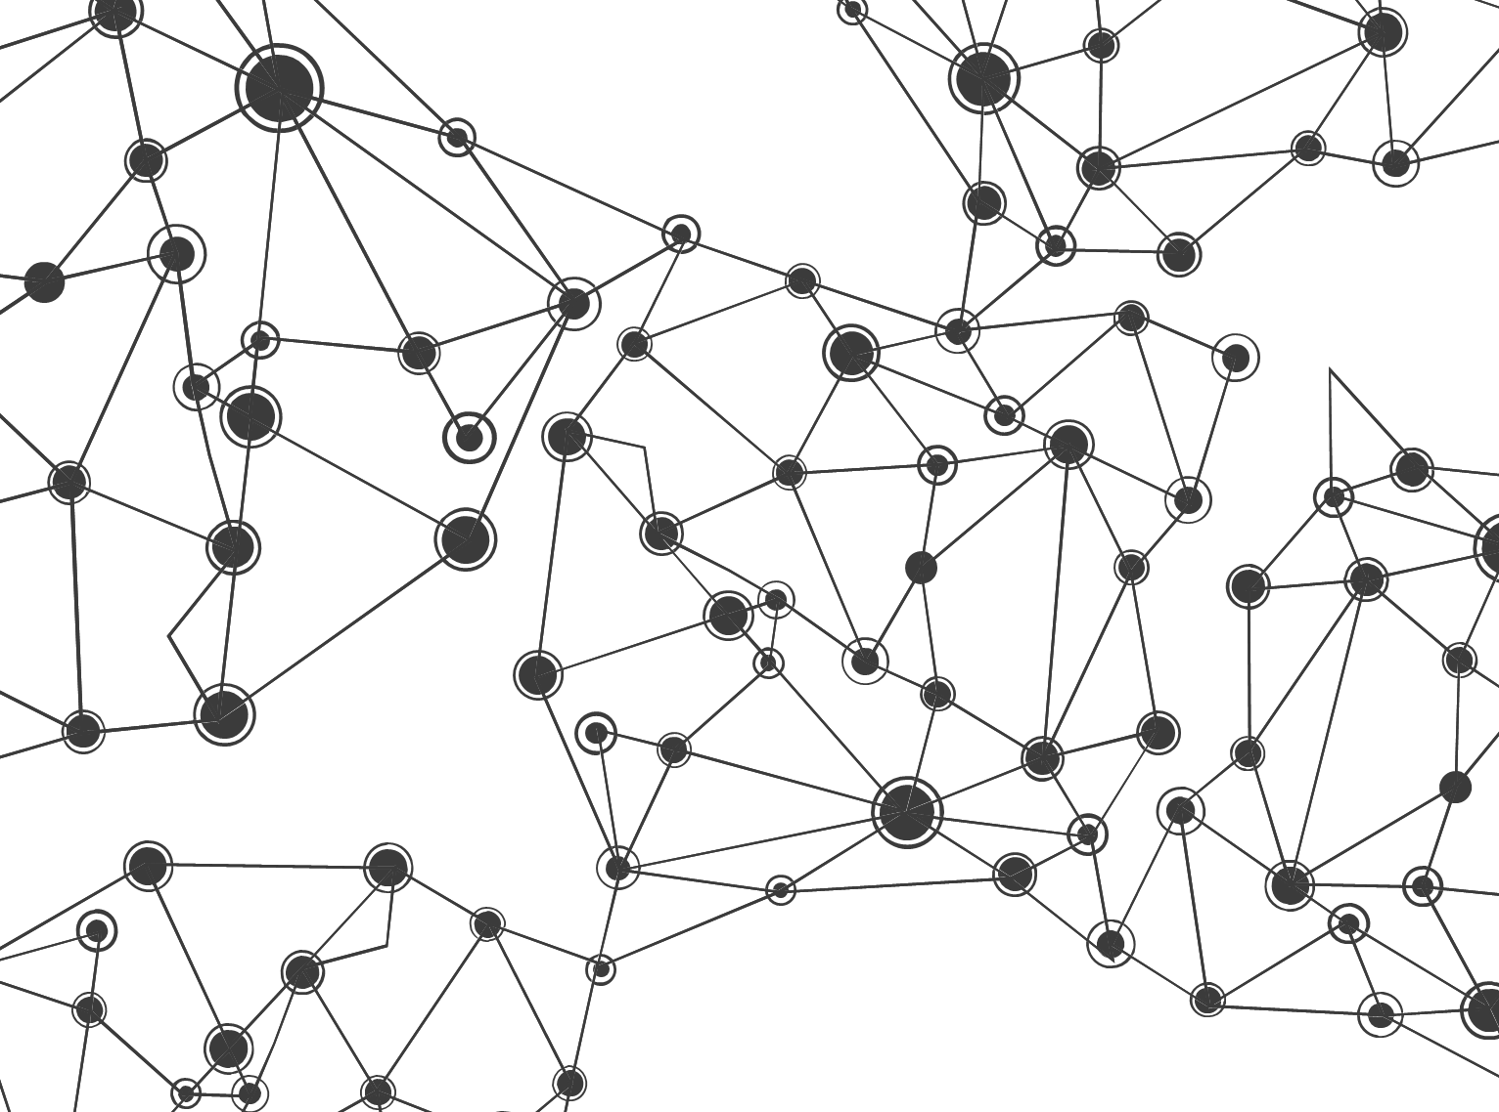
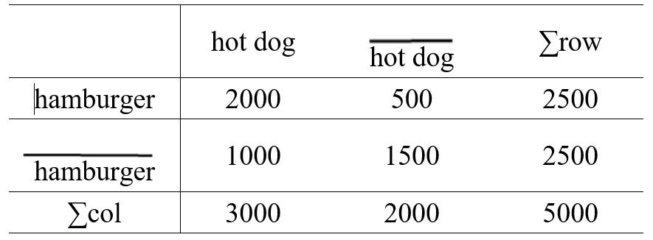
习题：
1．给出一个小例子表明强关联规则中的项实际上可能是负相关的。
2．假定大型事务数据库DB的频繁项集已经存储，讨论：如果新的事务集△DB加入，在相同的最小支持度阈值下，如何有效的挖掘全局关联规则？
3．考虑下面的频繁-3项集的集合：
{1,2,3}，{1,2,4}，{1,2,5}，{1,3,4}，{1,3,5}，{2,3,4}，{2,3,5}，{3,4,5}
假定数据集中只有5个项。列出Apriori算法的候选产生过程得到的所有候选4-项集，以及剪枝步后剩下的所有候选4-项集。
4．下表为某超市事务数据，其中hot dog表示含热狗的事务，hot dog表示不包含热狗的事务，hamburger表示包含汉堡包的事务，hamburger表示不包含汉堡包的事务。
假设最小支持度阈值minsup=20%，最小置信度阈值mincon=70%，试问热狗和汉堡包的关联性如何？
5．证明从包含d个项的数据集提取的可能规则总数是：R=3^{d}-2^{d+1}+1
提示：首先，计算创建形成规则左部项集的方法数，然后对每个选定为规则左部的k项集，计算选择剩下的d-k个项形成规则右部的方法数。

Slide 57
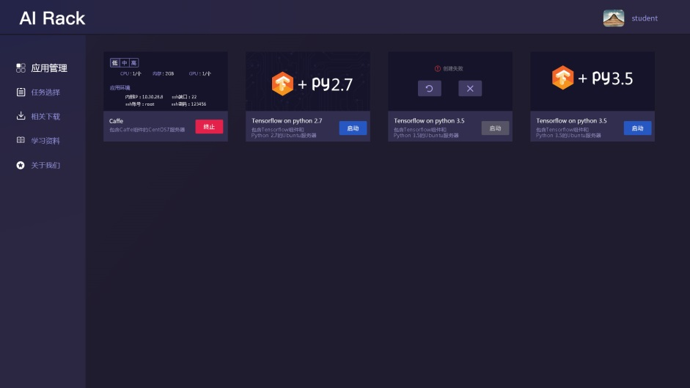


AIRack人工智能实验平台
——一站式的人工智能实验平台
DeepRack深度学习一体机
——开箱即用的AI科研平台
BDRack大数据实验平台——一站式的大数据实训平台

Slide 58







云创公众号推荐
刘鹏看未来
云计算头条
中国大数据
深度学习世界
微信号：lpoutlook
微信号：chinacloudnj
微信号：cstorbigdata
微信号：dl-world
云创大数据订阅号
云创大数据服务号
高校大数据与人工智能
微信号：cStor_cn
微信号：cstorfw
微信号：data_AI

Slide 59





手机APP推荐
我的PM2.5
同声译
我的南京
科技头条
随时随地准确
查看身边的
PM2.5值
支持26种语言
互译的实时翻
译软件
云创大数据为路
况大数据应用提
供技术支持
汇聚前沿资讯
的科技情报站

Slide 60














网站推荐
万物云
智能硬件大数据免费托管平台
环境云
环境大数据开放共享平台

Slide 61

感谢聆听

